Slide 2

SQL ou noSQL ?
Sebastien Pertus
@sebastienpertus
Benjamin Talmard
@benjiiim

Slide 3
Données, données, données ….
Les données d’aujourd’hui
Les données sont critiques
Les données abondent
De nouvelles technologies
  C’est le nerf de la guerre, et ce pour quoi on vous paie ☺
  Le cout de stockage est moindre
  Les sources de données se multiplient :
  Web
  IoT
  Social
  NoSQL
  Analyse en parrallèle
  Streaming
  Et plus encore ….
SQL ou noSQL ?

Slide 4
Catégoriser les données
Données opérationnelles
Données d’analyses
Données volatiles
  Données d’un outil utilisé journalièrement
  Bases relationnelles et non relationnelles
  Données historiques pour analyse
  Data warehouse, machine learning
  Données temps réelles
  IOT, CEP
SQL ou noSQL ?

Slide 5
Technologies sur Azure
Opérationnelle
Analytique
Streaming
HDInsight
MapReduce/Tez
HBase
Storm
Hive/Pig
Spark
Spark Streaming
Non Relationnel
. . .
DocumentDB
Data Lake
Event Hubs
Tables
Machine Learning
Relationnel
SQL Data Warehouse
SQL Database
Stream Analytics
SQL ou noSQL ?

Slide 6

La base du noSQL
Une transaction ne peut s’étendre que dans un seul shard
Relational Database
Sharded Database
Shard 1
Shard 2
Shard 3
Adam
Carl
Andrew
Adam
Bertrand
Carl
Cynthia
Bill
Catherine
Andrew
Bill
Anusha
Catherine
Bertrand
Anusha
Cynthia
SQL ou noSQL ?

Slide 7

Les familles de bases de données noSQL
Key/value database
Key
Value
Key
Value
Redis
Azure Table Storage
SQL ou noSQL ?
Notes:
Simple, rapide, flexible
Limité dans les possibilités de requêtage, d’aggrégation, …

Slide 8


Les familles de bases de données noSQL
Column Family Stores
Column Family
Cassandra
Row 1
Row Key
Column1
Name1: Value1
ColumnN
NameN: ValueN
Row N
Hbase
Row Key
Column2
Name2: Value2
ColumnN
NameN: ValueN
SQL ou noSQL ?

Slide 9

Les familles de bases de données noSQL
Document database
Document
MongoDB
Articles
Title
Author
Comment
URL
Comment
Title
Author
Comment
Azure DocumentDB
URL
Author
SQL ou noSQL ?
Notes:
Schéma complexe, requêtage avancé
Pas de support de transactions entre documents

Slide 10

Les familles de bases de données noSQL
Graph Databases
Karl
manages
John
neo4j
reports_for_project
manages
Eddie
SQL ou noSQL ?

Slide 11
Azure DocumentDB
Benjamin Talmard
@benjiiim

Slide 12
Azure DocumentDB
« Azure DocumentDB is a NoSQL document database managed service designed for high performance, scalability and flexibility. »
SQL ou noSQL ?

Slide 13

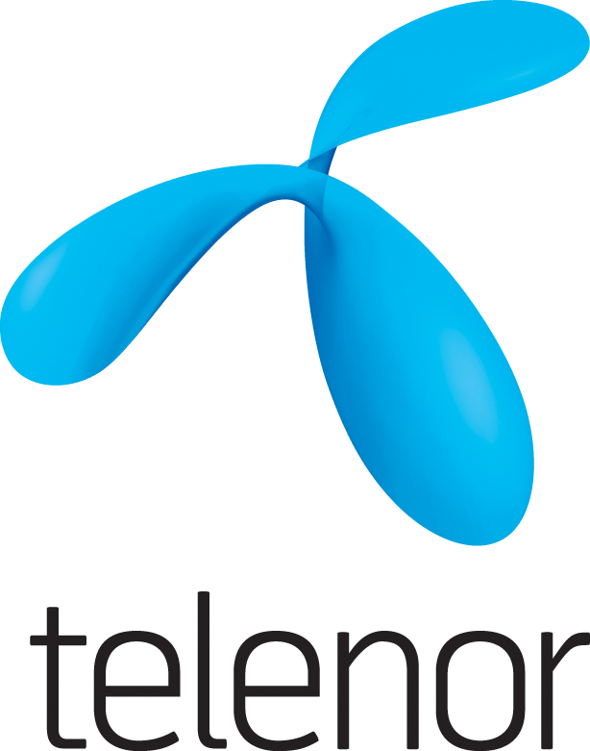

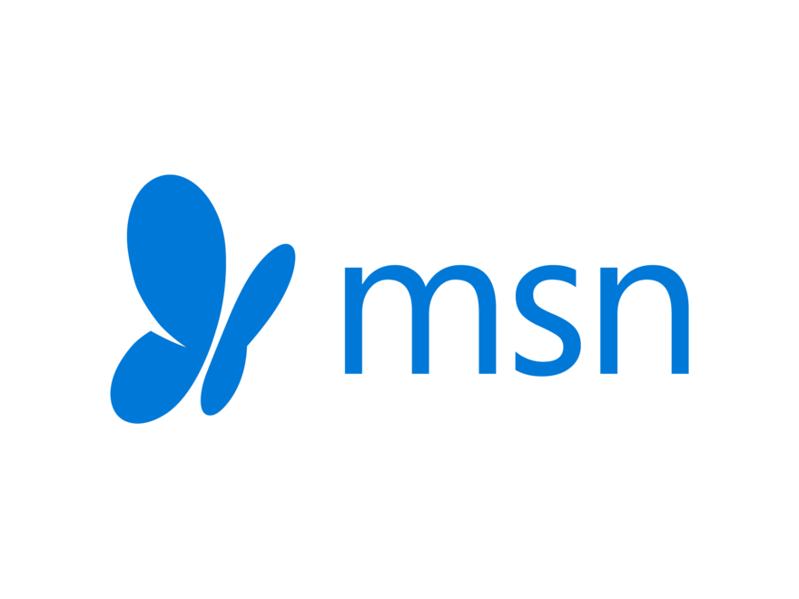


Azure DocumentDB customers
SQL ou noSQL ?
Notes:
MSN :
425 million d’utilisateurs uniques globalement.
Plus de 40 applications avec des besoins en lecture et écriture exigeants.
News Republic
Agrégation des news provenant de multiples sources.
Stockent énormément de données, ont des exigences en terme de performances et de flexibilité.
Real Madrid
Capturent chacune des interactions entre la marque et ses 450 millions de fans (interaction sur les réseaux sociaux, achat de produits dérivés, modification du profil sur le site du club, …) et stocke tout cela dans DocumentDB

Slide 14
Document database
{
“locations”:
[
{“country”: “Germany”, “city”: “Berlin”},
{“country”: “France”, “city”: “Paris”},
],
“headquarter”: “Belgium”,
“exports”:[{“city”; “Moscow”},{“city: ”Athens”}]
};
JSON document as tree
JSON
  Un format standard cross plateforme
Valeurs JSON
« Self-describing », « self-contained »
Pas de comportement, d’héritage, de règles, …
Sérialisable facilement
Schéma
Pas de schéma mais requêtable
Locations
Headquarter
Exports
0
1
Belgium
0
1
Country
City
Country
City
City
City
Germany
Berlin
France
Paris
Moscow
Athens
SQL ou noSQL ?
Notes:
Accès en REST via HTTP, connexion directe en TCP, SDKs .NET, Node.js, Python, Javascript, Java, …
Toutes les informations dont on a besoin sont dans le document, pour ne pas avoir à parcourir plusieurs emplacements de la base de données à la recherche des bonnes relations.
C’est notamment grâce à cela qu’on a de telles performances.
Pas de schéma à priori. On stocke ce que l’on souhaite de la manière dont on le souhaite.
Cela permet d’être très agile et de rajouter des informations à la volée.
Ex : une application qui stocke des posts Facebook et Twitter peut utiliser le même store.
Self describing car on a le nom des propriétés directement dans le document,
Source: http://azure.microsoft.com/en-us/documentation/articles/documentdb-resources/#documents
You can insert, replace, delete, read, enumerate and query arbitrary JSON documents in a collection. DocumentDB does not mandate any schema and does not require secondary indexes in order to support querying over documents in a collection.
Being a truly open database service, DocumentDB does not invent any specialized data types (e.g. date time) or specific encodings for JSON documents. Note that DocumentDB does not require any special JSON conventions to codify the relationships among various documents; the SQL query language of DocumentDB provides very powerful hierarchical and relational query operators to query and project documents without any special annotations or need to codify relationships among documents using distinguished properties.
As with all other resources, documents can be created, replaced, deleted, read, enumerated and queried easily using either REST APIs or any of the client SDKs. Deleting a document instantly frees up the quota corresponding to all of the nested attachments. The read consistency level of documents follows the consistency policy on the database account. This policy can be overridden on a per-request basis depending on data consistency requirements of your application. When querying documents, the read consistency follows the indexing mode set on the collection. For “consistent”, this follows the account’s consistency policy.

Slide 15
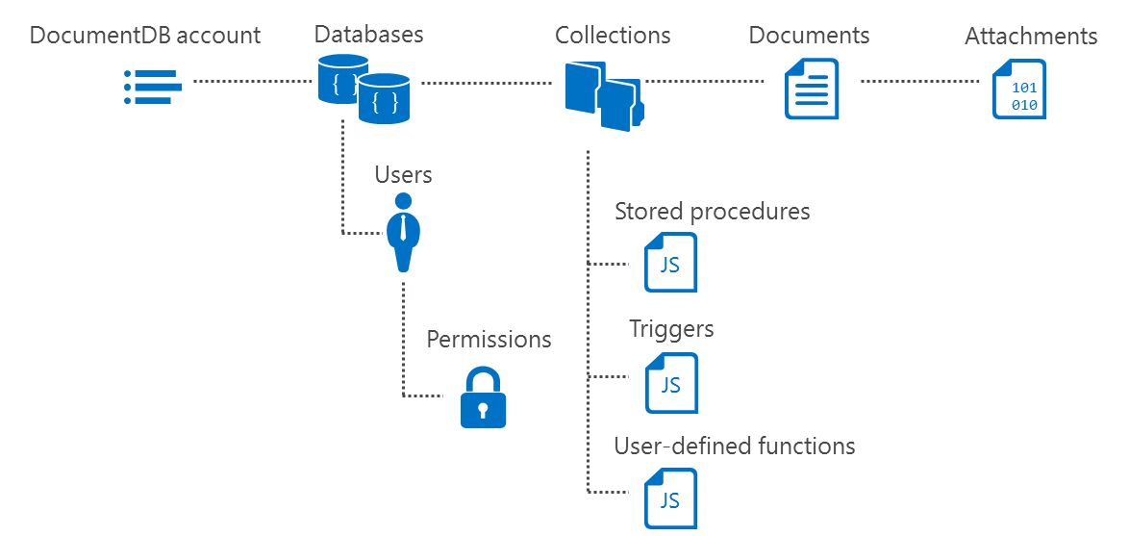
La hiérarchie
SQL ou noSQL ?
Notes:
1 base = infinité de collections. Porte les éléments liés à la sécurité
1 collection = 1 shard mais pas une table (ne pas tomber dans le piège). Pas de requêtes multi-collection.
Porte des éléments d’extension, comme les procédures stockées, les triggers ou les user-defined functions, développé en JavaScript, ce qui est le plus logique pour du json.
1 fichier joint = stocké dans Azure Storage, en dehors de la collection mais avec un lien

Slide 16

Le requêtage
Des documents vus comme des arbres
Index automatique cohérent
Langage SQL relationnel et hiérarchique
SELECT location.city, LocalTax(location.revenue) AS Tax FROM location IN company.locations WHERE location.revenue > 100
JavaScript
extensibility
SQL ou noSQL ?
Notes:
L’index est automatique sur l’ensemble des champs. Le niveau de cohérence peut-être défini sur la collection ou par requête pour optimiser les performances.
Un langage puissant sur du non-relationnel, subset du langage SQL, avec ajouts réguliers
C’est certainement l’un des plus grands avantages de DocumentDB !

Slide 17
Azure DocumentDB
Démo
SQL ou noSQL ?
Notes:
Simuler la création d’un compte puis sur un compte existant, créer une database, une collection puis un document. En profiter pour quelques notions:
Différents niveaux de consistance
Ajout de deux documents qui n’ont rien à voir
Le fait que c’est la collection qui porte le niveau de performance et donc le prix
Sur un jeu de données pré-chargé, exécuter un certain nombre de requêtes et expliquer un certain nombre de principes
La notion de request units
Les champs ajoutés au document
La notion d’attachment
La notion de paging par défaut
Certains éléments du langage comme l’accès aux propriétés, la projection, ...
Créer puis utiliser une procédure stockée depuis le portail et expliquer différentes notions
Avantage de Javascript pour travailler sur du Json
Notion de transaction (seule façon de faire du batch d’ailleurs)
Passer dans Visual Studio 2015 pour montrer du code dans un projet console
En .NET, package Nuget
Besoin d'une clé d'accès, très mal sécurisé dans mon app
On retrouve l'arborescence database > collection
Petit tip pour la création des classes json
Provider Lync pour faciliter

Slide 18
Azure SQL Database
SQL 2016 CTP 2.4
Sébastien Pertus
@sebastienpertus

Slide 19
Base de données SQL Server sur Azure
Azure SQL Database
SQL Server dans Azure VMs
Administration quasi inexistante
Contrôle complet et flexibilité
Idéal pour les nouvelles applications qui requièrent de l’elasticité et une abstraction sur l’infrastructure
Idéal pour les applications existantes qui requièrent l’ensemble des fonctionnalités de SQL Server
Service complètement managé
Pas de coût fixe, ni de coût d’administration
Pour des applications orientées Cloud
Environnement hautement configurable
Pas de coûts fixes
Rapide « Time-to-Cloud »
Notes:
2 choix principaux pour de la base relationnelle sur SQL Server dans Azure : IaaS et PaaS.
SQL Server sur VMs Azure est l’option la plus complete en terme de fonctionnalité.
C’est celle qui donne le plus de contrôle et de flexibilité, mais recquiert en contre-partie le maximum de maintenance.
C’est l’option la plus simple en terme de R&D, car il n’y a pas de modification de code
Azure SQL Database est une base de données hautement disponible, totalement gérée par Microsoft.
Certaines fonctionnalités de SQL Server ne sont pas supportées (Select Into, Full Text Search), donc coût d’adaptation à prendre en compte
C’est par contre l’option la plus simple au niveau maintenance.

Slide 20
SQL Server 2016 Timeline
CTP 2 Mai 2015
CTP 3 (FC) Octobre 2015
RTM été 2016
Pleins de CTP à partir de Juin
SQL ou noSQL ?

Slide 21
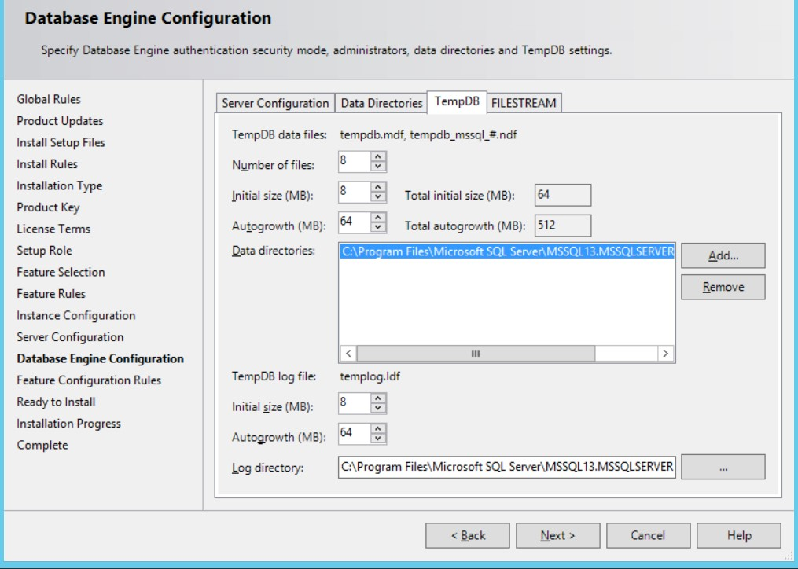
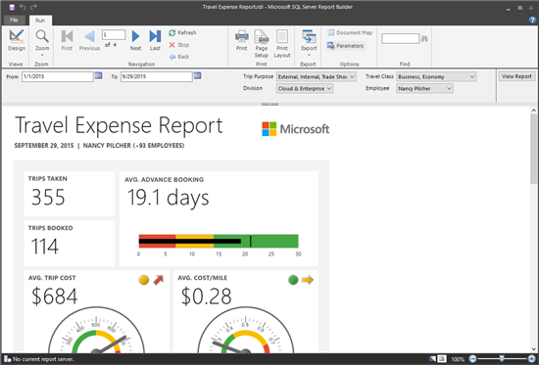
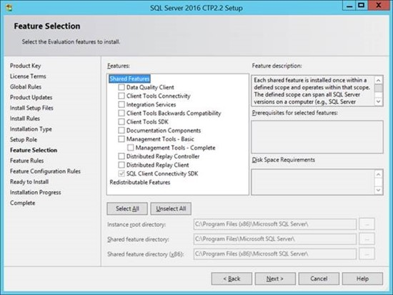
SQL Server 2016 CTP 2.4
Aurevoir x86
SmartMaintenance
Plan
TempDB extensibilité
Reporting Services

Slide 22
SQL Server 2016
Performance critique
Analyses des données
Scénarios Hybride
SQL ou noSQL ?
Notes:
With SQL Server v-next we are continuing to invest in three major areas. We are going to continue push the envelope on mission critical performance, with SQL Server 2014 we began to pull away from the Tier 1 competitors with innovative in-memory technology built-in. Next release we will further our lead with new innovations across many mission critical components. When it comes to providing insights on data, we are making significant investment both on premises and complimentary services via Azure to help you gain deeper insights across your data. Finally we are adding new hybrid capabilities that will compliment your on-prem investments and give you the ability to take advantage of our hyperscale cloud.

Slide 23
Amélioration de la stack In Memory
Capacités
Combiner deux technologies de compression et de stockage en mémoire pour permettre un usage intensif
Benefits
Permettre de faire des operations d’analyses (aggrégats
Performance 30x transactions
& 100x queries
Utilisation de la mémoire encore plus importante depuis vos applications
In-memory ColumnStore
SQL Server
data warehouse
2-24
hrs
ETL
Fraud detected
Real-time fraud
detection
In-memory
OLTP
0100101010110
SQL Server OLTP
SQL ou noSQL ?
Notes:
When it comes mission critical performance one are we are making a continued investment on is our in-memory technology. We are still keeping to the workload optimized approach as customers want to optimize in-memory by workload. When it comes to In-Memory OLTP you will now be able to apply this tuned transaction performance technology to a significantly greater number of applications with expanded T-SQL surface area. In addition to providing up 30x performance gains you will now be able to gain real-time operational insights on your operational data. This data can be in-memory or on disk. Again what is unique here the ability to have speed of in-memory and operational analytics other competing solutions offer one or the other. Not only will OLTP performance be enhanced but you will also see an increase in concurrency where we can now take advantage of even higher parallel compute (double the compute, from 64CPUs to 128) and memory allocations (Terabytes)

Slide 24
Toujours Encrypté
Transporter les données de cryptées de bout en bout
Apps
Trusted
SQL Server
SELECT Name FROM Patients WHERE SSN=@SSN
Client side
@SSN=0x7ff654ae6d
SELECT Name FROM Patients WHERE SSN=@SSN
Query
Enhanced
ADO.NET
Library
@SSN='198-33-0987'
Result Set
Result Set
Column
Master
Key
Column
Encryption
Key
Name
Name
Jim Gray
ciphertext
dbo.Patients
dbo.Patients
Jim Gray
dbo.Patients
Name
SSN
Country
Name
SSN
Country
Name
SSN
Country
Jane Doe
1x7fg655se2e
USA
Jane Doe
243-24-9812
USA
Jane Doe
1x7fg655se2e
USA
Jim Gray
0x7ff654ae6d
USA
Jim Gray
198-33-0987
USA
Jim Gray
0x7ff654ae6d
USA
John Smith
0y8fj754ea2c
USA
John Smith
123-82-1095
USA
John Smith
0y8fj754ea2c
USA
SQL ou noSQL ?

Slide 25

Temporal
Traque automatiquement les changements de données et les stocke dans une table temporaire
Permet de requêter facilement des données historiques
DML
Temporal Querying
  CREATE temporal TABLE PERIOD FOR SYSTEM_TIME…
  ALTER regular_table TABLE ADD PERIOD…
  INSERT / BULK INSERT
  UPDATE
  DELETE
  MERGE
  SELECT * FROM temporal
  FOR SYSTEM_TIME
    AS OF
    FROM..TO
    BETWEEN..AND
    CONTAINED IN
DDL
Querying
SQL ou noSQL ?

Slide 26

Temporal. Comment ça marche
temporal table (current data)
history table
* Old versions
Insert / Bulk Insert
Update */ Delete *
SQL ou noSQL ?

Slide 27
Temporal. Comment ça marche
temporal table (current data)
history table
* Include historical
versions
Regular queries
(current data)
Temporal queries *
(time travel, etc.)
SQL ou noSQL ?

Slide 28
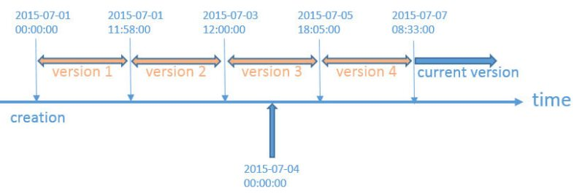
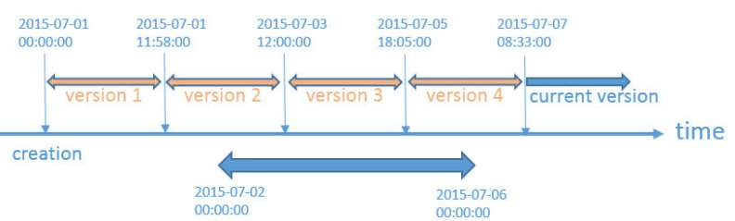
Temporal
As of
From To
Between A and B / Contained In (A,B )
SQL ou noSQL ?

Slide 29
Temporal
Démonstration
SQL ou noSQL ?

Slide 30














JSON est une référence partout aujourd’hui
Dynamics
Bing
Yammer
OneDrive
Office
TFS
Une des TOP demande sur MS Connect ( > 1050 votes)
SQL ou noSQL ?

Slide 31
JSON to Table
@json:
[
{
"Order": {
"Number":"SO43659",
"Date":"2011-05-31T00:00:00"
},
"Account": "Microsoft",
"Item": {
"Price":59.99,
"Quantity":1
}
},
{
"Order":{
"Number":"SO43661",
"Date":"2011-06-01T00:00:00“
},
"Account": “Nokia“,
"Item":{
"Price":24.99,
"Quantity":3
}
}
]
Requête avec la fonction OPENJSON :
SELECT *
FROM OPENJSON (@json)
WITH (
Number varchar(200) N'$.Order.Number',
Date datetime N'$.Order.Date',
Customer varchar(200) N'$.Account',
Quantity int N'$.Item.Quantity'
)
Résultat :
Number | Date | Customer | Quantity
SO43659 | 2011-05-31T00:00:00 | Microsoft | 1
SO43661 | 2011-06-01T00:00:00 | Nokia | 3
SQL ou noSQL ?

Slide 32
Table to JSON
Table existante :
Résultat :
[
{
"Order": {
"Number":"SO43659",
"Date":"2011-05-31T00:00:00"
},
"Account": "Microsoft",
"Item": {
"Price":59.99,
"Quantity":1
}
},
{
"Order":{
"Number":"SO43661",
"Date":"2011-06-01T00:00:00“
},
"Account": “Nokia“,
"Item":{
"Price":24.99,
"Quantity":3
}
}
]
Number | Date | Customer | Price | Quantity
SO43659 | 2011-05-31T00:00:00 | MSFT | 59.99 | 1
SO43661 | 2011-06-01T00:00:00 | Nokia | 24.99 | 3
Requête avec la clause FOR JSON :
SELECT Number AS [Order.Number], Date AS [Order.Date],
Customer AS Account,
Price AS 'Item.UnitPrice', Quantity AS 'Item.Qty'
FROM SalesOrder
FOR JSON PATH
SQL ou noSQL ?

Slide 33
Fonctions
CREATE TABLE SalesOrderRecord (
Id int PRIMARY KEY IDENTITY,
OrderNumber NVARCHAR(25) NOT NULL,
OrderDate DATETIME NOT NULL,
SalesOrderItems NVARCHAR(MAX)
CONSTRAINT SalesOrderDetails_IS_JSON
CHECK ( ISJSON(SalesOrderItems)>0 ),
Price AS
JSON_VALUE(SalesOrderItems, '$.Order.Price')
)
CREATE INDEX idx_JsonPrice ON SalesOrderRecord(Price)
INCLUDE (Id, OrderNumber, OrderDate)
SQL ou noSQL ?

Slide 34
JSON
Démonstration
SQL ou noSQL ?

Slide 35
Mais encore…
Performance
Securité
Disponibilité
Scalabilité
Operational analytics
In-memory OLTP for
more applications
Query store
Native JSON
Temporal database support
Always Encrypted
Row Level Security
Dynamic Data
Masking
Enhanced AlwaysOn
  3 synchronous replicas for
  auto failover across domains
  Round robin load balancing
  of replicas
  DTC for transactional integrity
  across database instances
  with AlwaysOn
  Enhanced online operations
Enhanced database caching
Support for Windows Server 2016
  12 TB memory support
SQL ou noSQL ?
Notes:
As you can see a lot of new capabilities.
From a performance perspective, in-memory is the biggest ticket item. We are continuing with our design point of workload optimized in-memory, but now allowing you gain real-time insights on your operational data with the ability to run a columnar index over your in-memory or on disk row store. Whats unique here is you can gain the speed of in-memory OLTP and have the ability to gain operation analytics. Even if you are not using in-memory you can gain operational insights. Also you can apply our in-memory technology to more of your applications than ever before with expanded T-SQL surface area support.
A couple of other items that can help you gain additional performance tuning the new Query Data Store feature that will allow you to monitor your query plans so you can optimize them of particular application scenarios over time.
We have also added native JSON support in the core database engine so now you have support for schema free data to tackle more diverse data types right in SQL Server. We also added temporal database support so you can record, audit and query data changes over time.
With JSON
* I can validate that JSON text is well-formatted using built-in JSON functions and constraints.
* I can format JSON directly in SQL queries instead of application layer.
* I can parse JSON data and use properties in queries.
* I can convert JSON text to relational structure and use standard data processing with T-SQL syntax.
* I can update JSON data without some programming language or complex regular expressions.
Security
When it comes to security we will be introducing a unique capability to have your data encrypted while at rest and in motion with the ability to query that data while it is encrypted. This is great for internal compliance and has minimal overhead. We are calling this capability Transparent queryable encryption.
We are also delivering what you have been asking for some time, Row Level Security. A few other enhancements like TDE support of In-Memory OLTP and enhanced auditing capabilities give you several options to fine tune to meet you security needs. Also coupling this with having the least vulnerable database for the last 6 years in a row by National Institute of Standards and Technology, we fill will put us in the clear leadership position when it comes to security for your mission critical applications.
Availability
AlwaysOn continues to get better and more powerful every release and SQL v-next is no exception. You can have up to 3 synchronous replicas as well as readable asynchronous replicas. These replicas can exist in different domains and be on-premises and on Azure VMs. We have also added in better load balancing of replicas using round robin methodology. We have also solved compatiablity issues with DTC and SSIS when using AlwaysOn. DTC Distributed Transaction Coordinator allows you to synchronize transaction across different database, this would break in the past with AlwaysOn.
You also have greater uptime with Enhanced Online Operations that now have 100% uptime when you are doing ALTER or TURNCATE of tables.
Standard Edition-
We are enhancing the HA and Scalability capabilities of Standard edtion by adding AlwaysON basic for 2 node failover and removing core and memory restrictions on standard edition. However all of the in-memory, security and enhanced HA capabilities are only included in enterprise edition.
Scalability-
When it comes to scalability you can scale up your database even further with enhanced caching using supportfor multiple TempDB files per instance for multi-core environments.
But one of the biggest impacts to scalability and predictable performance for your mission critical SQL Server applications with be taking advantage of the full feature set in Windows Server v-next. From advancements in compute, storage and networking, which all have a direct impact on mission critical SQL Server workloads.
Perf Bullets –
In-memory Operational Analytics & In-memory Transaction Performance
In-memory OLTP for more apps with even better performance
Even faster queries with Query Data Store. Helps you record query plans so you can determine which query plans are performance plans (likes a query plan recorder) Optimizing query performance (? What is this?) (potentially not for TDM)
Record and query historical data in your operational database (what’s new here?, you can query historical data already in your DW) – possibly pull from TDM deck. You d0 not have a history of your record changes. Useful for Auditing. History of changes for each policy for insurance companies.
Expand into NoSQL with native JSON format ( need to change to benefit of NoSQL, why would they want to do this?). You can store JSON natively in SQL Server. Expanded support for un-structured data(JSON native support)
Other operational enhancements -
Security
To me protecting sensitive data is not the differentiator, something like protect data in motion and at rest with ability to query. DBA separation of duty with simplicity. Compliance.
Row Level Security (RLS) well known me too. Multi-tentant environment. Control view of data. Fine grain access control based on user attributes (geo, role etc.)
Enhanced Auditing –
Full TDE support In-Memory OLTP – Vijay will explain
Availability
Enhanced AlwaysOn
3 synchronous replicas and 5 asynchronous. 3 Failover targets. In different domains.
Simplify the first bullet for TDM. Transaction integrity across with DTC now works with ALwaysOn. Large customers with IBM, Oracle and SQL wanting to replicate transactionas across 3.
Third bullet needs supporting points, no sure it makes the cut for TDMs. Pull out second bullet.
Load balancing across asynchronous replicas. Before first server takes query without looking at load. Currently fulfilled by partner ecosystem (may need to pull for partner disclosure)
Pull GMSA for TDM.
Alter is the command that use for changing table schema for disk based row store. It was offline when you are doing this in SS 2014, now its online, lower downtime.
Scalability
Removing 16 core, 128GB restrictions. Pull out STD features out of this deck for TDM.
Support Threshold. Higher compute, memory etc..
TempDB – cache database, we use to only have one copy, multiple TempDB files per instance with round robin load balancing
We will fully support Threshold. Massive Scale Up with “Threshold”

Slide 36
SQL Server 2016
Performance critique
Analyse des données
Scénarios hybrides
SQL ou noSQL ?
Notes:
With SQL Server v-next we are continuing to invest in three major areas. We are going to continue push the envelope on mission critical performance, with SQL Server 2014 we began to pull away from the Tier 1 competitors with innovative in-memory technology built-in. Next release we will further our lead with new innovations across many mission critical components. When it comes to providing insights on data, we are making significant investment both on premises and complimentary services via Azure to help you gain deeper insights across your data. Finally we are adding new hybrid capabilities that will compliment your on-prem investments and give you the ability to take advantage of our hyperscale cloud.

Slide 37
PolyBase
Requêter des données relationnelles et non relationnelles
Capacités
Possibilité de requéter via T-SQL des données non relationnelles
SQL Server et Hadoop
Bénéfices
Usage connu de la syntaxe TSQL
Utilisation de tous les outils connectés à SQL ( BI & co …)
Jointure relationnelles / non relationnelles
Quote:
************************
**********************
*********************
**********************
***********************
$658.39
T-SQL query
SQL Server
Hadoop
Name
DOB
State
Jim Gray
11/13/58
WA
Ann Smith
04/29/76
ME
SQL ou noSQL ?
Notes:
When it comes to key BI investments we are making it much easier to manage relational and non-relational data with Polybase technology that allows you to query Hadoop data and SQL Server relational data through single T-SQL query. One of the challenges we see with Hadoop is there are not enough people out there with Hadoop and Map Reduce skillset and this technology simplifies the skillset needed to manage Hadoop data. This can also work across your on-premises environment or SQL Server running in Azure.

Slide 38
Polybase
Démonstration
SQL ou noSQL ?

Slide 39
Intégration de scripts R
Analyse de données en base
Example Solutions
Sales forecasting
Warehouse efficiency
Predictive maintenance
Extensibility
R Integration
R
Credit risk protection
?
New R scripts
010010
100100
010101
010010
100100
010101
010010
100100
010101
010010
100100
010101
Analytic Library
Data Scientist
Microsoft Azure
Marketplace
Interact directly with data
010010
100100
010101
010010
100100
010101
T-SQL Interface
Relational Data
Data Developer/DBA
Manage data and
analytics together
Built-in to SQL Server
SQL ou noSQL ?

Slide 40
Mais encore…
Accès à TOUTES les donnés
Management et outils
Analyses avancées
PolyBase
Power Query for analytics and reporting
Enhanced SSIS
  Designer support for previous
  SSIS versions
  Support for Power Query
Enterprise-grade
Analysis Services
New single SSDT in
Visual Studio 2015
Enhanced MDS
  Excel add-in 15x faster
  More granular security roles
  Archival options for transaction logs
  Reuse entities across models
Built-in advanced analytics
Business insights through rich visualizations on mobile devices
Enhanced Reporting Services
SQL ou noSQL ?
Notes:
As you can see a lot of new capabilities.
From a performance perspective, in-memory is the biggest ticket item. We are continuing with our design point of workload optimized in-memory, but now allowing you gain real-time insights on your operational data with the ability to run a columnar index over your in-memory or on disk row store. Whats unique here is you can gain the speed of in-memory OLTP and have the ability to gain operation analytics. Even if you are not using in-memory you can gain operational insights. Also you can apply our in-memory technology to more of your applications than ever before with expanded T-SQL surface area support.
A couple of other items that can help you gain additional performance tuning the new Query Data Store feature that will allow you to monitor your query plans so you can optimize them of particular application scenarios over time.
We have also added native JSON support in the core database engine so now you have support for schema free data to tackle more diverse data types right in SQL Server. We also added temporal database support so you can record, audit and query data changes over time.
With JSON
* I can validate that JSON text is well-formatted using built-in JSON functions and constraints.
* I can format JSON directly in SQL queries instead of application layer.
* I can parse JSON data and use properties in queries.
* I can convert JSON text to relational structure and use standard data processing with T-SQL syntax.
* I can update JSON data without some programming language or complex regular expressions.
Security
When it comes to security we will be introducing a unique capability to have your data encrypted while at rest and in motion with the ability to query that data while it is encrypted. This is great for internal compliance and has minimal overhead. We are calling this capability Transparent queryable encryption.
We are also delivering what you have been asking for some time, Row Level Security. A few other enhancements like TDE support of In-Memory OLTP and enhanced auditing capabilities give you several options to fine tune to meet you security needs. Also coupling this with having the least vulnerable database for the last 6 years in a row by National Institute of Standards and Technology, we fill will put us in the clear leadership position when it comes to security for your mission critical applications.
Availability
AlwaysOn continues to get better and more powerful every release and SQL v-next is no exception. You can have up to 3 synchronous replicas as well as readable asynchronous replicas. These replicas can exist in different domains and be on-premises and on Azure VMs. We have also added in better load balancing of replicas using round robin methodology. We have also solved compatiablity issues with DTC and SSIS when using AlwaysOn. DTC Distributed Transaction Coordinator allows you to synchronize transaction across different database, this would break in the past with AlwaysOn.
You also have greater uptime with Enhanced Online Operations that now have 100% uptime when you are doing ALTER or TURNCATE of tables.
Standard Edition-
We are enhancing the HA and Scalability capabilities of Standard edtion by adding AlwaysON basic for 2 node failover and removing core and memory restrictions on standard edition. However all of the in-memory, security and enhanced HA capabilities are only included in enterprise edition.
Scalability-
When it comes to scalability you can scale up your database even further with enhanced caching using supportfor multiple TempDB files per instance for multi-core environments.
But one of the biggest impacts to scalability and predictable performance for your mission critical SQL Server applications with be taking advantage of the full feature set in Windows Server v-next. From advancements in compute, storage and networking, which all have a direct impact on mission critical SQL Server workloads.
Perf Bullets –
In-memory Operational Analytics & In-memory Transaction Performance
In-memory OLTP for more apps with even better performance
Even faster queries with Query Data Store. Helps you record query plans so you can determine which query plans are performance plans (likes a query plan recorder) Optimizing query performance (? What is this?) (potentially not for TDM)
Record and query historical data in your operational database (what’s new here?, you can query historical data already in your DW) – possibly pull from TDM deck. You d0 not have a history of your record changes. Useful for Auditing. History of changes for each policy for insurance companies.
Expand into NoSQL with native JSON format ( need to change to benefit of NoSQL, why would they want to do this?). You can store JSON natively in SQL Server. Expanded support for un-structured data(JSON native support)
Other operational enhancements -
Security
To me protecting sensitive data is not the differentiator, something like protect data in motion and at rest with ability to query. DBA separation of duty with simplicity. Compliance.
Row Level Security (RLS) well known me too. Multi-tentant environment. Control view of data. Fine grain access control based on user attributes (geo, role etc.)
Enhanced Auditing –
Full TDE support In-Memory OLTP – Vijay will explain
Availability
Enhanced AlwaysOn
3 synchronous replicas and 5 asynchronous. 3 Failover targets. In different domains.
Simplify the first bullet for TDM. Transaction integrity across with DTC now works with ALwaysOn. Large customers with IBM, Oracle and SQL wanting to replicate transactionas across 3.
Third bullet needs supporting points, no sure it makes the cut for TDMs. Pull out second bullet.
Load balancing across asynchronous replicas. Before first server takes query without looking at load. Currently fulfilled by partner ecosystem (may need to pull for partner disclosure)
Pull GMSA for TDM.
Alter is the command that use for changing table schema for disk based row store. It was offline when you are doing this in SS 2014, now its online, lower downtime.
Scalability
Removing 16 core, 128GB restrictions. Pull out STD features out of this deck for TDM.
Support Threshold. Higher compute, memory etc..
TempDB – cache database, we use to only have one copy, multiple TempDB files per instance with round robin load balancing
We will fully support Threshold. Massive Scale Up with “Threshold”

Slide 41
SQL Server 2016
Performance critique
Analyse des données
Scénarios hybrides
SQL ou noSQL ?
Notes:
With SQL Server v-next we are continuing to invest in three major areas. We are going to continue push the envelope on mission critical performance, with SQL Server 2014 we began to pull away from the Tier 1 competitors with innovative in-memory technology built-in. Next release we will further our lead with new innovations across many mission critical components. When it comes to providing insights on data, we are making significant investment both on premises and complimentary services via Azure to help you gain deeper insights across your data. Finally we are adding new hybrid capabilities that will compliment your on-prem investments and give you the ability to take advantage of our hyperscale cloud.

Slide 42
Stretch : SQL Server & Azure
Capacité
Pouvoir migrer des données “froides” d’une base à demeure vers une base Azure, sans avoir à changer la manière de requêter les données.
Benefits
Coût du stockage
La table entire est vue comme une seule table
Transparent pour les applications
Support de “Always Encrypted” &
“Row Level Security”
Microsoft Azure
Jim Gray | ox7ff654ae6d | 3/18/2005
Stretch to cloud
Order history
Name | SSN | Date
Jane Doe | cm61ba906fd | 2/28/2005
Jim Gray | ox7ff654ae6d | 3/18/2005
John Smith | i2y36cg776rg | 4/10/2005
Bill Brown | nx290pldo90l | 4/27/2005
Sue Daniels | ypo85ba616rj | 5/12/2005
Sarah Jones | bns51ra806fd | 5/22/2005
Jake Marks | mci12hh906fj | 6/07/2005
Eric Mears | utb76b916gi | 6/18/2014
Rachel Hogan | px61hi9306fj | 7/1/2014
Sam Johnson | ol43bi506gd | 7/12/2014
David Simon | tx83hal916fi | 7/29/2014
Michelle Burns | nb95re926gi | 8/10/2014
Reed Dean | vc61ira536fe | 8/23/2014
Order history
Name | SSN | Date
Jane Doe | cm61ba906fd | 2/28/2005
Jim Gray | ox7ff654ae6d | 3/18/2005
John Smith | i2y36cg776rg | 4/10/2005
Bill Brown | nx290pldo90l | 4/27/2005
Customer data
Product data
Order History
Query
✓
SQL Server
App
Hyperscale cloud

Slide 43
Stretch Database
Démonstration
SQL ou noSQL ?

Slide 44


Temporal et Stretch : La killer feature que les autres ont pas
Azure SQL Database
Temporal
Stretch
SQL ou noSQL ?

Slide 45
Mais encore …
Solutions hybrides
Simplicité
Consistence
Stretch tables into Azure
Power BI with on-premises data
Hybrid scenarios with SSIS
  Enhanced backup to Azure
Easy migration of on-premises
SQL Server
Simplified Add Azure
Replica Wizard
Common development, management and
identity tools
Consistent experience
from on-premises to Azure
SQL ou noSQL ?
Notes:
As you can see a lot of new capabilities.
From a performance perspective, in-memory is the biggest ticket item. We are continuing with our design point of workload optimized in-memory, but now allowing you gain real-time insights on your operational data with the ability to run a columnar index over your in-memory or on disk row store. Whats unique here is you can gain the speed of in-memory OLTP and have the ability to gain operation analytics. Even if you are not using in-memory you can gain operational insights. Also you can apply our in-memory technology to more of your applications than ever before with expanded T-SQL surface area support.
A couple of other items that can help you gain additional performance tuning the new Query Data Store feature that will allow you to monitor your query plans so you can optimize them of particular application scenarios over time.
We have also added native JSON support in the core database engine so now you have support for schema free data to tackle more diverse data types right in SQL Server. We also added temporal database support so you can record, audit and query data changes over time.
With JSON
* I can validate that JSON text is well-formatted using built-in JSON functions and constraints.
* I can format JSON directly in SQL queries instead of application layer.
* I can parse JSON data and use properties in queries.
* I can convert JSON text to relational structure and use standard data processing with T-SQL syntax.
* I can update JSON data without some programming language or complex regular expressions.
Security
When it comes to security we will be introducing a unique capability to have your data encrypted while at rest and in motion with the ability to query that data while it is encrypted. This is great for internal compliance and has minimal overhead. We are calling this capability Transparent queryable encryption.
We are also delivering what you have been asking for some time, Row Level Security. A few other enhancements like TDE support of In-Memory OLTP and enhanced auditing capabilities give you several options to fine tune to meet you security needs. Also coupling this with having the least vulnerable database for the last 6 years in a row by National Institute of Standards and Technology, we fill will put us in the clear leadership position when it comes to security for your mission critical applications.
Availability
AlwaysOn continues to get better and more powerful every release and SQL v-next is no exception. You can have up to 3 synchronous replicas as well as readable asynchronous replicas. These replicas can exist in different domains and be on-premises and on Azure VMs. We have also added in better load balancing of replicas using round robin methodology. We have also solved compatiablity issues with DTC and SSIS when using AlwaysOn. DTC Distributed Transaction Coordinator allows you to synchronize transaction across different database, this would break in the past with AlwaysOn.
You also have greater uptime with Enhanced Online Operations that now have 100% uptime when you are doing ALTER or TURNCATE of tables.
Standard Edition-
We are enhancing the HA and Scalability capabilities of Standard edtion by adding AlwaysON basic for 2 node failover and removing core and memory restrictions on standard edition. However all of the in-memory, security and enhanced HA capabilities are only included in enterprise edition.
Scalability-
When it comes to scalability you can scale up your database even further with enhanced caching using supportfor multiple TempDB files per instance for multi-core environments.
But one of the biggest impacts to scalability and predictable performance for your mission critical SQL Server applications with be taking advantage of the full feature set in Windows Server v-next. From advancements in compute, storage and networking, which all have a direct impact on mission critical SQL Server workloads.
Perf Bullets –
In-memory Operational Analytics & In-memory Transaction Performance
In-memory OLTP for more apps with even better performance
Even faster queries with Query Data Store. Helps you record query plans so you can determine which query plans are performance plans (likes a query plan recorder) Optimizing query performance (? What is this?) (potentially not for TDM)
Record and query historical data in your operational database (what’s new here?, you can query historical data already in your DW) – possibly pull from TDM deck. You d0 not have a history of your record changes. Useful for Auditing. History of changes for each policy for insurance companies.
Expand into NoSQL with native JSON format ( need to change to benefit of NoSQL, why would they want to do this?). You can store JSON natively in SQL Server. Expanded support for un-structured data(JSON native support)
Other operational enhancements -
Security
To me protecting sensitive data is not the differentiator, something like protect data in motion and at rest with ability to query. DBA separation of duty with simplicity. Compliance.
Row Level Security (RLS) well known me too. Multi-tentant environment. Control view of data. Fine grain access control based on user attributes (geo, role etc.)
Enhanced Auditing –
Full TDE support In-Memory OLTP – Vijay will explain
Availability
Enhanced AlwaysOn
3 synchronous replicas and 5 asynchronous. 3 Failover targets. In different domains.
Simplify the first bullet for TDM. Transaction integrity across with DTC now works with ALwaysOn. Large customers with IBM, Oracle and SQL wanting to replicate transactionas across 3.
Third bullet needs supporting points, no sure it makes the cut for TDMs. Pull out second bullet.
Load balancing across asynchronous replicas. Before first server takes query without looking at load. Currently fulfilled by partner ecosystem (may need to pull for partner disclosure)
Pull GMSA for TDM.
Alter is the command that use for changing table schema for disk based row store. It was offline when you are doing this in SS 2014, now its online, lower downtime.
Scalability
Removing 16 core, 128GB restrictions. Pull out STD features out of this deck for TDM.
Support Threshold. Higher compute, memory etc..
TempDB – cache database, we use to only have one copy, multiple TempDB files per instance with round robin load balancing
We will fully support Threshold. Massive Scale Up with “Threshold”

Slide 46
Implémenter une application SaaS orientée données avec les innovations Azure SQL Database
Benjamin Talmard
@benjiiim

Slide 47

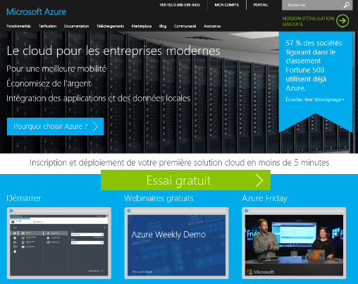

Démarrez avec votre Azure
Pour tous
Un mois d’essai offert
http://aka.ms/azure/essai
Pour les startups
Bizspark
http://aka.ms/azure/startups
Pour les abonnés MSDN
http://aka.ms/azure/msdn
150€ de ressources offertes
Sans engagement
Activez vos bénéfices Azure jusqu’à 115€ de ressources mensuelles offertes
115€ /mois
x5 membres
x3 ans
= 4 175€ de ressources offertes
Pour les étudiants Dreamspark
http://aka.ms/dreamspark/azure
Découvrez les services dont vous avez besoin pour développer gratuitement dans le Cloud.
= 120 000€ de ressources offertes dans nos incubateurs partenaires
SQL ou noSQL ?
Notes:
Voici les différentes ressources que Microsoft met à votre disposition pour démarrer sur Azure
Pour tous
150 € de crédits cloud offerts pendant un mois, sans engagement puisqu’ensuite vous ne payez qu’en fonction de ce que vous consommez.
Pour les start-ups
Bizspark : si vous êtes une startup d’au moins 5 ans et qui fait moins d’un million de dollars de CA par an, vous pouvez bénéficiez du programme Bizspark. Cela vous donne accès, entre autres, à 115 € par mois de crédit Azure pour 5 comptes pendant 3 ans, soit 4175 € de ressources.
Bizspark Plus : si vous faites partie de l’un de nos incubateur partenaire, vous pouvez passer en BizSpark Plus et obtenir 120 000 € de ressources Azure sur 1 an.
Pour les abonnées MSDN
Votre abonnement MSDN vous permet de bénéficier jusqu’à 115 € de crédit Azure par mois. Il vous suffit d’activer ce bénéfice.

